Slide 1

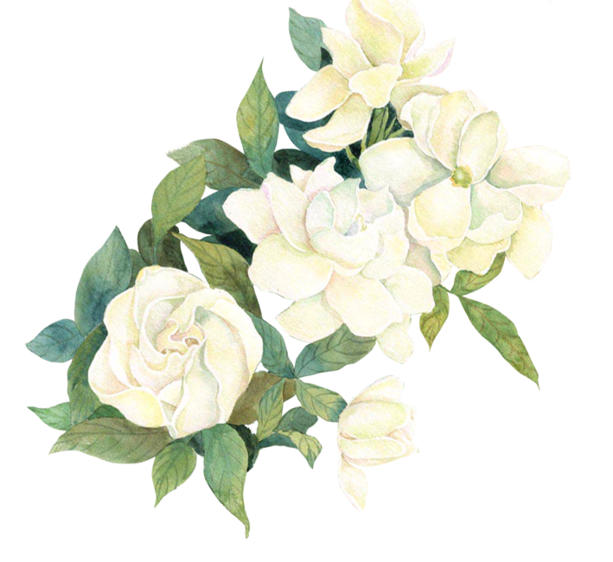

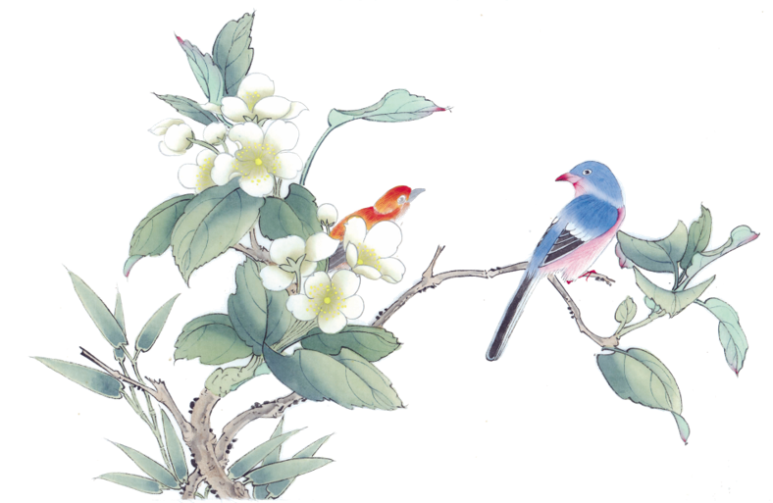
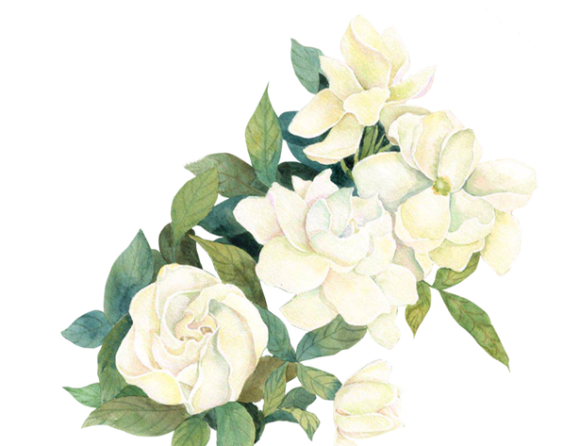
KHỞI ĐỘNG CHỦ ĐỀ
THƠ
TRUYỆN
Notes:
8

Slide 2
1.Trăm năm trong cõi người ta,
Chữ tài chữ mệnh khéo là ghét nhau.
Trải qua một cuộc bể dâu,
Những điều trông thấy mà đau đớn lòng.
5.Lạ gì bỉ sắc tư phong,
Trời xanh quen thói má hồng đánh ghen.
Cảo thơm lần giở trước đèn,
Phong tình có lục còn truyền sử xanh.
Rằng năm Gia Tĩnh triều Minh,
10.Bốn phương phẳng lặng, hai kinh vững vàng.
Có nhà viên ngoại họ Vương,
Gia tư nghĩ cũng thường thường bực trung.
Một trai con thứ rốt lòng,
Vương Quan là chữ, nối dòng nho gia.
15. Đầu lòng hai ả tố nga,
Thúy Kiều là chị, em là Thúy Vân.
Mai cốt cách, tuyết tinh thần,
Một người một vẻ, mười phân vẹn mười.
Vân xem trang trọng khác vời,
20. Khuôn trăng đầy đặn, nét ngài nở nang.
Hoa cười ngọc thốt đoan trang,
Mây thua nước tóc, tuyết nhường màu da.
Kiều càng sắc sảo, mặn mà,
So bề tài, sắc, lại là phần hơn.
25. Làn thu thủy, nét xuân sơn,
Hoa ghen thua thắm, liễu hờn kém xanh.
Một, hai nghiêng nước nghiêng thành,
Sắc đành đòi một, tài đành họa hai.
Thông minh vốn sẵn tư trời,
30.Pha nghề thi họa, đủ mùi ca ngâm.
Notes:
8

Slide 3


BÀI 2 - TRUYỆN THƠ NÔM
Đọc hiểu VB 1:
CẢNH NGÀY XUÂN
(Trích “Truyện Kiều” - Nguyễn Du)
Notes:
10

Slide 4
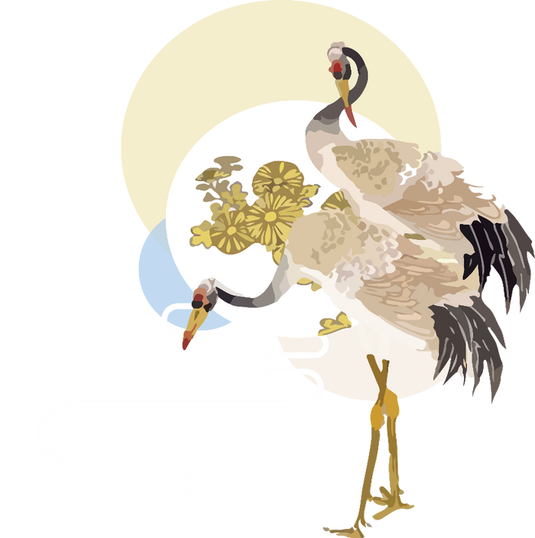
  Hoạt động cặp đôi THINK – PAIR- SHARE
  Dựa vào phần kiến thức Ngữ văn SGK và sự chuẩn bị Phiếu học tập số 01 (ở nhà)
  Thời gian: 2 phút
Notes:
6

Slide 5
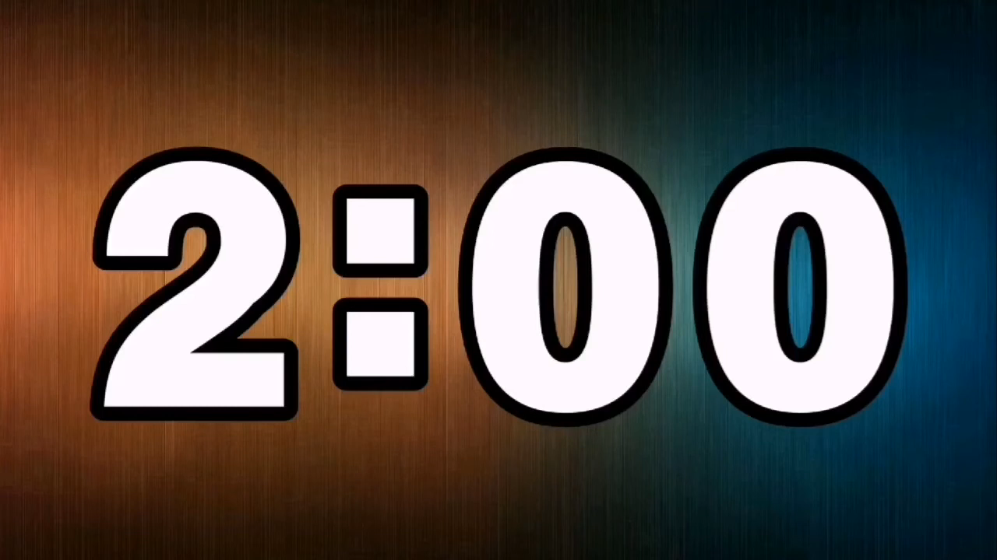
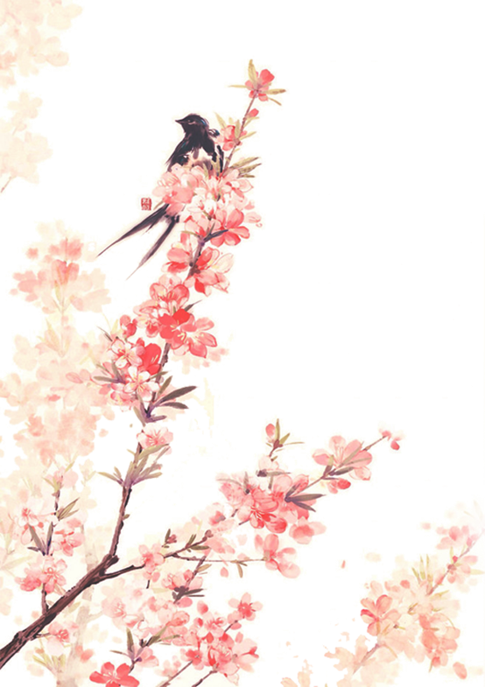
PHIẾU HỌC TẬP SỐ 1
Truyện thơ Nôm
là ..........................................................................................
Đề tài,
chủ đề ..................................
Cốt truyện
.............................................
Nhân vật
.............................................
Ngôn ngữ
..............................................
Lời thoại
...............................................
Thể thơ
..............................................
Vai trò: ..........................................................................................
Notes:
20

Slide 6
Khái niệm: Truyện thơ Nôm là truyện thơ được viết bằng chữ Nôm, thường dùng thể thơ lục bát để sáng tác.
Nhân vật chính:
Thường được chia thành hai tuyến đối lập nhau bao gồm các nhân vật chính diện (đại diện cho cái thiện, chính nghĩa) và các nhân vật phản diện (đại diện cho cái ác, phi nghĩa).
Đề tài, chủ đề:
Mở rộng, phong phú, giàu cảm hứng nhân đạo và có giá trị hiện thực sâu sắc.
Cốt truyện:
  Thường được triển khai theo trình tự thời gian với mô hình gồm ba chặng: Gặp gỡ - Lưu lạc (hoặc Thử thách) – Đoàn tụ.
Notes:
20

Slide 7
Ngôn ngữ:
Ngôn ngữ giản dị, gần với lời ăn tiếng nói của nhân dân, được “tinh chế” bởi ngòi bút tài hoa của tác giả.
Lời thoại:
  Lời đối thoại
  Lời độc thoại
Vai trò:
Đóng góp vào sự phát triển của nền VH trung đại.
Thể thơ:
Lục bát
Notes:
20

Slide 8

Lời đối thoại | Lời độc thoại
- Là lời các nhân vật trao đổi với nhau trong một cuộc hội thoại. | Là lời của nhân vật nói với chính mình hoặc nói với một người nào đó trong tưởng tượng, thường diễn tả suy nghĩ, tình cảm đang diễn ra trong nội tâm nhân vật.

Slide 9

- Dựa vào các thành tố cơ bản tạo nên nội dung tác phẩm (cốt truyện, chi tiết, nhân vật, sự kiện, xung đột, mạch cảm xúc chủ đạo,…)
- Đề tài tác phẩm
- Nhan đề.

Slide 10
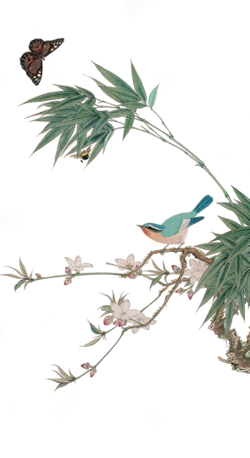
CHUẨN BỊ ĐỌC
THỬ TÀI GIẢI MÃ
  HS hãy dịch đúng các mật mã liên quan đến tiết học
  Mỗi mật mã, HS có 20 giây để tìm đáp án.
  HS giơ tay nhanh nhất giành quyền trả lời, trả lời đúng cộng điểm/ hoặc nhận thẻ quyền lợi từ GV. Trả lời sai, cơ hội dành cho bạn khác.
Notes:
9

Slide 11

MẬT MÃ SỐ 1
@^ơ_l#c_b(@
Bảng kí tự | Bảng kí tự | Bảng kí tự | Bảng kí tự | Bảng kí tự | Bảng kí tự | Bảng kí tự | Bảng kí tự | Bảng kí tự | Bảng kí tự
@ | % | * | ! | ? | ] | ( | ^ | # | &
t | ê | n | ô | i | m | a | h | u | ư
Thơ lục bát
Notes:
9

Slide 12
MẬT MÃ SỐ 2
*g#y%*_D#
Bảng kí tự | Bảng kí tự | Bảng kí tự | Bảng kí tự | Bảng kí tự | Bảng kí tự | Bảng kí tự | Bảng kí tự | Bảng kí tự | Bảng kí tự
@ | % | * | ! | ? | ] | ( | ^ | # | &
t | ê | n | ô | i | m | a | h | u | ư
Nguyễn Du
Notes:
9

Slide 13
MẬT MÃ SỐ 3
K?]_Vâ*_K?%#_@r#y%*
Bảng kí tự | Bảng kí tự | Bảng kí tự | Bảng kí tự | Bảng kí tự | Bảng kí tự | Bảng kí tự | Bảng kí tự | Bảng kí tự | Bảng kí tự
@ | % | * | ! | ? | ] | ( | ^ | # | &
t | ê | n | ô | i | m | a | h | u | ư
Kim Vân Kiều truyện
Notes:
9

Slide 14
MẬT MÃ SỐ 4
Đo(*_@r&ờ*g_@â*_@^(*h
Bảng kí tự | Bảng kí tự | Bảng kí tự | Bảng kí tự | Bảng kí tự | Bảng kí tự | Bảng kí tự | Bảng kí tự | Bảng kí tự | Bảng kí tự
@ | % | * | ! | ? | ] | ( | ^ | # | &
t | ê | n | ô | i | m | a | h | u | ư
Đoạn trường tân thanh
Notes:
9

Slide 15
MẬT MÃ SỐ 5
K?%@_@(c
Bảng kí tự | Bảng kí tự | Bảng kí tự | Bảng kí tự | Bảng kí tự | Bảng kí tự | Bảng kí tự | Bảng kí tự | Bảng kí tự | Bảng kí tự
@ | % | * | ! | ? | ] | ( | ^ | # | &
t | ê | n | ô | i | m | a | h | u | ư
Kiệt tác
Notes:
9

Slide 16
BÀI 2 - TRUYỆN THƠ NÔM
Đọc hiểu VB 1:
CẢNH NGÀY XUÂN
(Trích “Truyện Kiều” - Nguyễn Du)
Notes:
10

Slide 17

BẢNG KIỂM KĨ NĂNG ĐỌC VĂN BẢN
Tiêu chí | Có | Không
Đọc trôi chảy, không bỏ từ, thêm từ.
Đọc to, rõ bảo đảm trong không gian lớp học, cả lớp cùng nghe được.
Tốc độ đọc phù hợp.
Sử dụng giọng điệu khác nhau để thể hiện được tâm trạng, cảm xúc của chị em Thúy Kiều trong chuyến du xuân
Notes:
2

Slide 18


Tác giả, tác phẩm
? Đọc chú thích SGK và dựa vào chuẩn bị ở nhà, hãy chia sẻ những điều em tìm hiểu được về tác giả Nguyễn Du, tác phẩm Truyện Kiều.
Notes:
link video: https://www.youtube.com/watch?v=W47CjuUBHy8

Slide 19
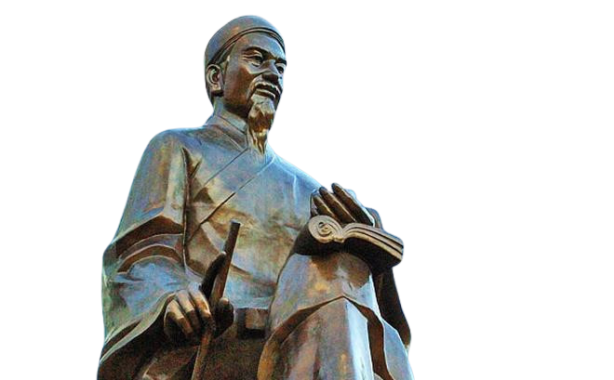
Tác giả Nguyễn Du
Tên tuổi, quê quán: Nguyễn Du hiệu là Thanh Hiên, tên chữ là Tố Như, ở Nghi Xuân - Hà Tĩnh.
Cuộc đời: Cuộc đời Nguyễn Du chìm nổi gian truân, vốn sống phong phú, có nhận thức sâu rộng.
Sự nghiệp sáng tác
+ Tác phẩm bằng chữ Hán: Thanh Hiên thi tập, Nam trung tạp ngâm; Bắc hành tạp lục
+ Tác phẩm viết bằng chữ Nôm: Truyện Kiều, Văn chiêu hồn (Văn tế thập loại chúng sinh)
Notes:
5

Slide 20
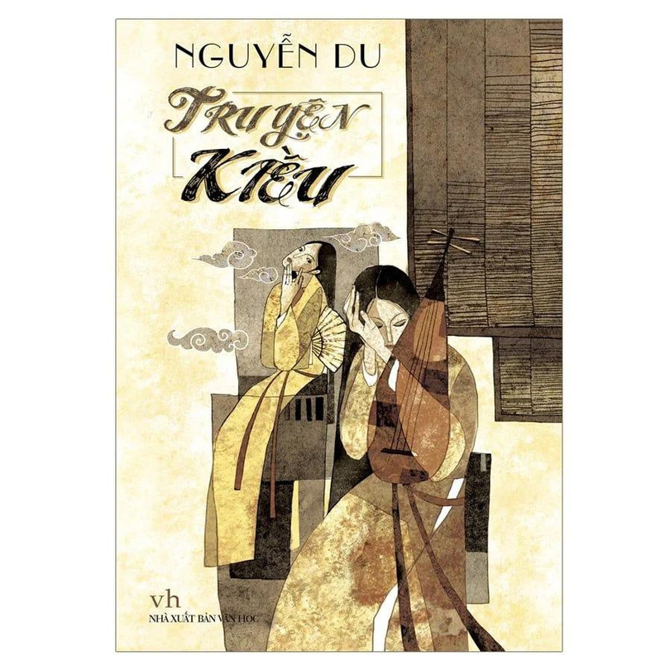

Tác phẩm “Truyện Kiều”
  Hoàn cảnh sáng tác: được sáng tác vào đầu thế kỉ 19
  Thể loại: Truyện thơ Nôm, 3254 câu thơ lục bát
  Nguồn gốc: Được sáng tác dựa trên cốt truyện của tiểu thuyết Kim Vân Kiều truyện của Thanh Tâm Tài Nhân (Trung Quốc)
  Bố cục: 3 phần:
+ Phần 1: Gặp gỡ và đính ước
+ Phần 2: Gia biến và lưu lạc
+ Phần 3: Đoàn tụ
Notes:
5

Slide 21

Định hướng cách đọc hiểu một đoạn trích
trong truyện thơ Nôm
? Dựa vào những thông tin tìm hiểu được về truyện thơ Nôm và Truyện Kiều, em hãy cho biết khi đọc hiểu một đoạn trích trong truyện thơ Nôm, cần lưu ý những điều gì?
Notes:
5

Slide 22
  Cần xác định được bối cảnh, vị trí của đoạn trích trong tác phẩm, bố cục , chủ đề của đoạn trích.
  Phân biệt lời người kể chuyện và lời nhân vật.
  Xác định nhân vật và mối quan hệ giữa các nhân vật
  Nội dung, ý nghĩa đoạn trích có gì sâu sắc?
  Đặc sắc nghệ thuật của đoạn trích?
  Nghệ thuật xây dựng nhân vật và sử dụng ngôn ngữ của nhà thơ.
Notes:
5

Slide 23

Đặc điểm | Biểu hiện trong văn bản
Thể thơ
Vị trí
Nội dung
Nhân vật
Bố cục
Đặc sắc NT
Notes:
11

Slide 24
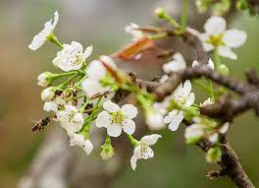
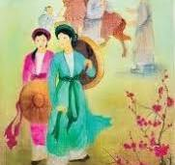
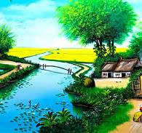
Geedz.
Du xuân cùng chị em Thúy Kiều
Chặng 1:
Ngắm sắc xuân
Chặng 2:
Tham gia lễ hội ngày xuân
Chặng 3:
Cảm nhận "tình xuân" trong cảnh xuân

Slide 25

NHIỆM VỤ THẢO LUẬN NHÓM
Nhóm 1,3
Nhóm 2,4
  Tín hiệu mùa xuân được thể hiện như thế nào? (Từ ngữ chỉ không gian, thời gian, hình ảnh, màu sắc….)
  Qua bốn dòng thơ đầu, em hình dung quang cảnh mùa xuân được Nguyễn Du miêu tả như thế nào?
  Hãy chỉ ra các đặc điểm của thể loại TRUYỆN THƠ NÔM biểu hiện trong đoạn trích “Cảnh ngày xuân”?
Notes:
8

Slide 26
Đặc điểm | Biểu hiện trong văn bản
Thể thơ | Lục bát
Vị trí | Phần I: Gặp gỡ và đính ước
Nội dung | Kiều cùng hai em đi du xuân, trước khi gặp Kim Trọng
Nhân vật | Thúy Kiều - Thúy Vân - Vương Quan
Bố cục | 4 câu đầu: Khung cảnh mùa xuân 8 câu tiếp: Lễ hội mùa xuân trong Tiết thanh minh 6 câu cuối: Chị em Thúy Kiều du xuân trở về
Đặc sắc NT | Nghệ thuật miêu tả, chấm phá và tả cảnh ngụ tình.
Notes:
11

Slide 27
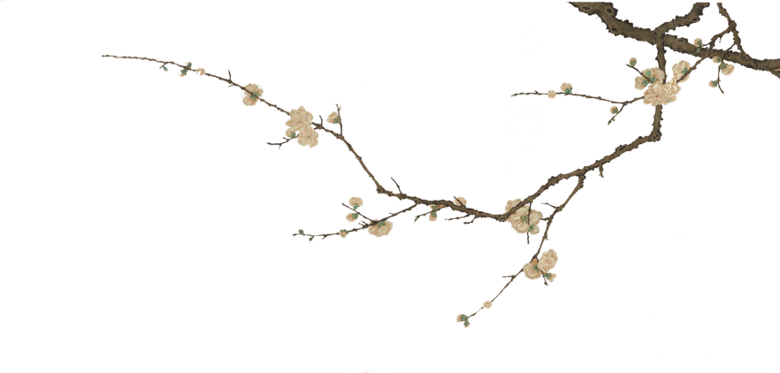

Tìm hiểu nội dung đoạn trích
Khung cảnh mùa xuân
Hình ảnh ẩn dụ, nhân hóa -> gợi không gian rộn ràng, thời gian trôi nhanh
Ngày xuân con én đưa thoi
Thiều quang chín chục đã ngoài sáu mươi
Hai câu thơ vừa gợi tả không gian vừa gợi tả thời gian
Ánh sáng đẹp, trong lành
Notes:
4

Slide 28
Khung cảnh mùa xuân
Không gian bát ngát, trải dài
Cỏ non xanh tận chân trời,
Cành lê trắng điểm một vài bông hoa.
  Ý thơ cổ điển được vận dụng sáng tạo.
  Màu sắc hài hòa: xanh của cỏ non, trắng của hoa lê.
Những nét vẽ tả cảnh kết hợp với bút pháp chấm phá đã gợi ra một bức tranh thiên nhiên tươi đẹp, ấm áp và tràn đầy sức sống.
Notes:
4

Slide 29

LUYỆN TẬP
Nhiệm vụ 1
DU XUÂN CÙNG KIỀU
    Có 3 câu hỏi trắc nghiệm
    HS trả lời nhanh: 10s/ câu
    HS trả lời đúng có điểm cộng từ GV.
Notes:
16

Slide 30
Nhiệm vụ 1
DU XUÂN CÙNG KIỀU
Câu 1. Nguyễn Du đã miêu tả cảnh lễ hội dưới góc nhìn của ai?
A. Góc nhìn đầy chiêm nghiệm của chính nhà thơ.
B. Góc nhìn của Kim Trọng.
C. Góc nhìn của Vương Quan.
D. Góc nhìn của Thúy Vân, Thúy Kiều – hai cô gái “đến tuổi cập kê”.
ĐÁP ÁN: D
Notes:
25

Slide 31
Nhiệm vụ 1
DU XUÂN CÙNG KIỀU
Câu 2. Đoạn trích Cảnh ngày xuân kể về sự việc gì?
A. Thuý Kiều gặp Kim Trọng trong tiết Thanh minh.
B. Thuý Kiều cùng các em đi tảo mộ trong tiết Thanh minh.
C. Vương Quan giới thiệu Kim Trọng với chị em Thuý Kiều.
D. Chị em Thuý Kiều và Kim Trọng cùng đi du xuân trong tiết Thanh minh
ĐÁP ÁN: B
Notes:
25

Slide 32
Nhiệm vụ 1
DU XUÂN CÙNG KIỀU
Câu 3. Nhận định nào nói đúng nhất nội dung của hai câu thơ sau: Ngày xuân con én đưa thoi
Thiều quang chín chục đã ngoài sáu mươi.
A. Khung cảnh sáng mùa xuân tuyệt đẹp.
B. Vừa nói về thời gian xuân trôi mau, vừa gợi tả được không gian xuân trong sáng.
C. Ngày xuân thấm thoắt trôi mau, mới đó đã bước sang tháng ba.
D. Gợi tả những cánh én rộn ràng bay liệng như thoi đưa giữa bầu trời bầu trời trong sáng.
ĐÁP ÁN: B
Notes:
25

Slide 33
VẬN DỤNG
BÀI TẬP DỰ ÁN:
Vẽ bức tranh minh họa về khung cảnh mùa xuân được gợi lên từ bốn câu thơ đầu.

